Slide 1
前端技术组
技术支持 技术研发 技术培训

Slide 2
技术支持
PC平台上web系统的前端开发
移动平台web系统的前端开发
混搭式的桌面应用开发
web页面的制作
flash控件或系统的开发
web页面支持的范围为：没有页面工程师和前端开发工程师的部门
开发支持（前端、flash）的范围为：新项目或大型改版
已上线项目维护过程中只提供技术问题解答

Slide 3
技术研发
移动 WEB系统开发框架
混搭式的桌面应用解决方案
富媒体应用跨平台解决方案
CSS框架
新技术应用解决方案
PC WEB系统开发框架
Web引擎研究

Slide 4
技术培训
PS切图
网页制作
NEC
JS程序设计
DOM编程
产品级前端开发
freemarker基础
NEJ

Slide 5
前端PS切图
顾平
guping@corp.netease.com

Slide 6
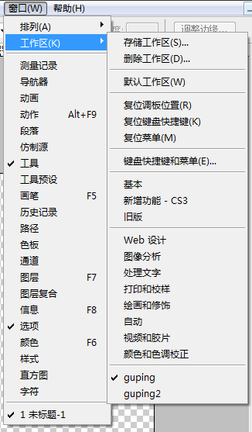
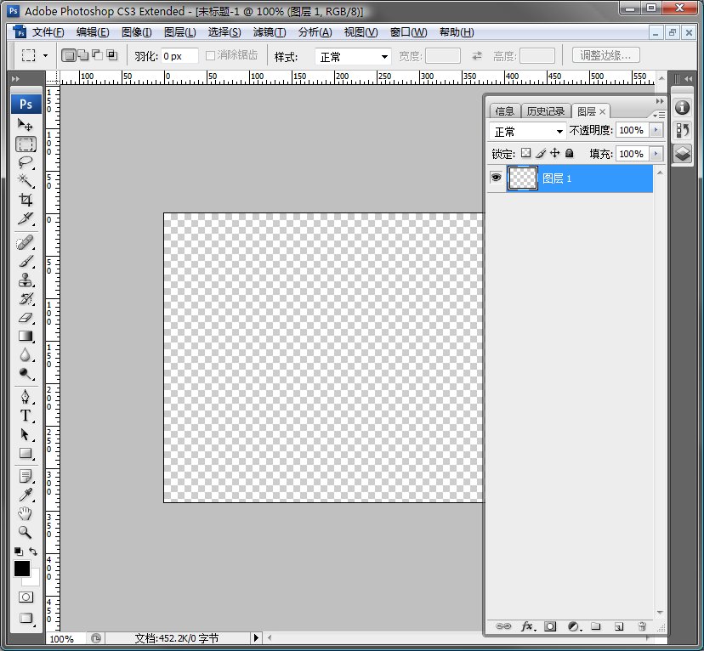
开启工具和面板
在“窗口”菜单中开启工具、选项，打开信息、历史记录、图层三个面板

Slide 7
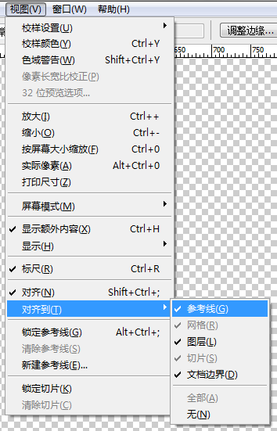
开启工具和面板
在“视图”菜单中开启对齐、显示参考线、标尺

Slide 8
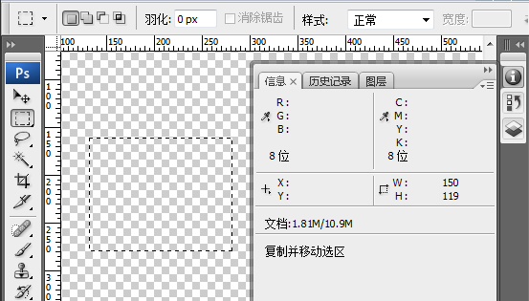
测量
所有的数字都是量出来的（矩形选框工具）
  宽度、高度
  内边距、外边距
  边框
  定位
  文字大小
  行高
  背景图位置

Slide 9
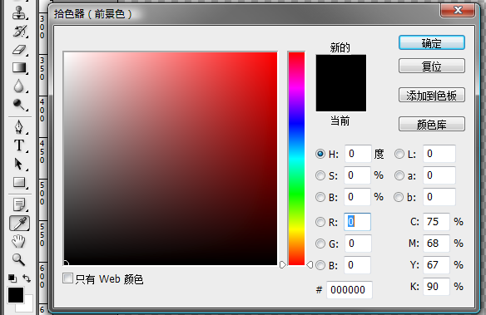
取色
所有的颜色都是吸出来的（前景色拾色器）
  边框色
  背景色
  文字色

Slide 10
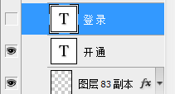

抠图
干掉文字只留背景
  若文字为独立图层，隐藏文字图层的方法
    找到文字图层
    去掉眼睛图标
  若文字和背景合并，用平铺背景覆盖文字
    矩形选框工具
    自由变换（Ctrl+T）或者使用移动工具+Alt

Slide 11
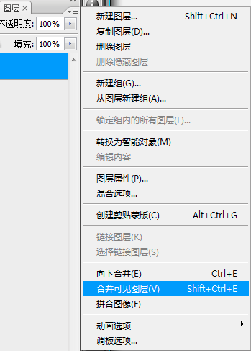
抠图
合并图层
  切图前先合并图层

Slide 12
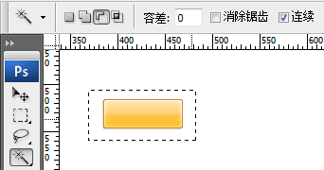
抠图
去掉不需要的部分(PNG8)
  用矩形选择工具选择需要的部分
  利用shift（加）和alt（减）选择
  用魔棒去除多余的部分（注意魔棒选项设置）

Slide 13
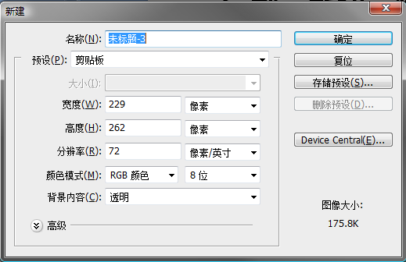
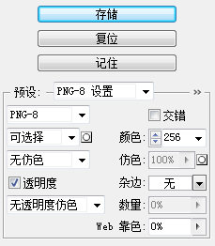
保存
复制、新建、粘贴
  先 Ctrl+C 后 Ctrl+N 再 Ctrl+V
  拖动图层至新文件
存储为web和设备所用格式（Ctrl+Alt+Shift+S）

Slide 14
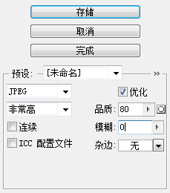
保存类型
当图片色彩过于丰富且无透明要求时，建议采用jpg格式并保存为较高质量。

Slide 15
保存类型
当图片色彩不太丰富时无论有无透明要求，请采用png8格式。

Slide 16
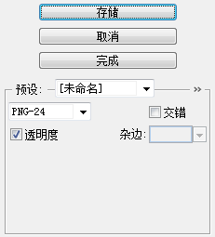
保存类型
当图片有半透明要求，请采用png24格式。

Slide 17
使用背景图
<a href=“#” class=“u-btn”>按钮</a>
.u-btn { background: url( btn.png ) no-repeat;}

Slide 18
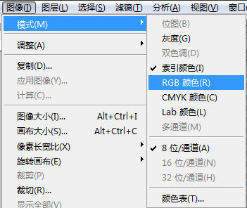
修改&维护
PNG8需更改颜色模式为RGB

Slide 19
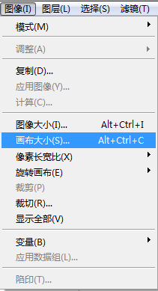
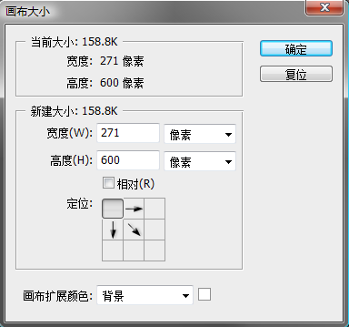
修改&维护
要继续放更多的图片？
  更改画布大小

Slide 20
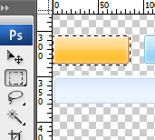
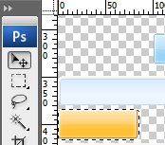
修改&维护
移动某个图标？
  如果该图标独立图层，则选中图层并用移动工具拖动图标即可
  如果该图标合并在其他图层中，则先用选区工具选中图标区域，再用移动工具拖动图标

Slide 21
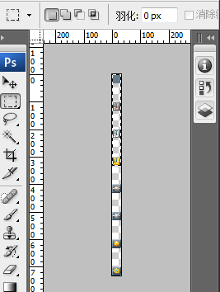
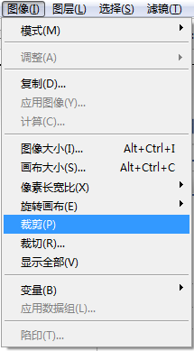
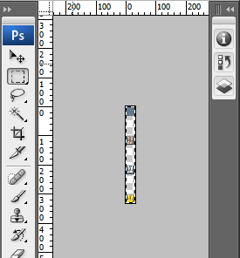
修改&维护
要减小画布到指定区域
  先选定选区，后裁剪

Slide 22
使用背景图
<a href=“#” class=“u-btn u-btn-1”>按钮1</a>
<a href=“#” class=“u-btn u-btn-2”>按钮2</a>
.u-btn { background: url( btn.png ) no-repeat 999px 999px;}
.u-btn-1{background-position: 0 0;}
.u-btn-2{background-position: 0 -50px;}

Slide 23
图片合并方案
图片格式
排列方式
图片分类
http://nec.netease.com/standard/css-optimize.html

Slide 24
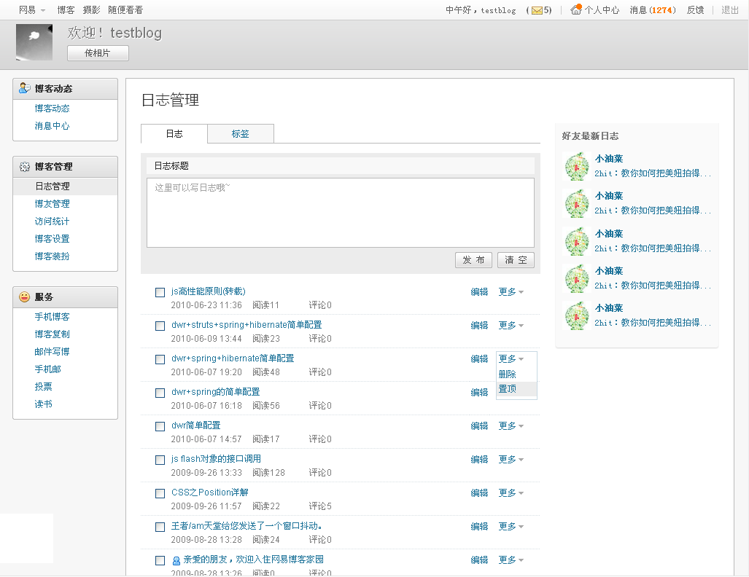
大作业

Slide 25
Q&A

Slide 26
Thank You !

